Slide 2
摄像机
摄像机——视点+投影+RenderTarget
视点——摄像机镜头
投影——透镜
RenderTarget——胶片

Slide 3
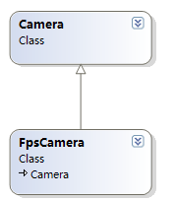
摄像机
Camera类用一个Vector3表示视点位置，用一个四元数表示朝向。
一般使用Camera的子类

Slide 4
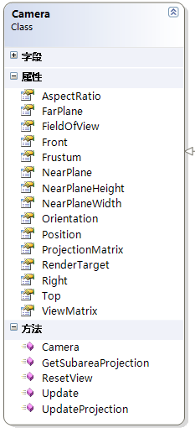
摄像机
摄像机使用：
1.设置RenderTarget。
2.通过GameScene.RegisterCamera()注册摄像机。
3.以后的渲染时场景就会渲染到摄像机的RenderTarget里。
每帧Camera的Update方法会被自动调用

Slide 5
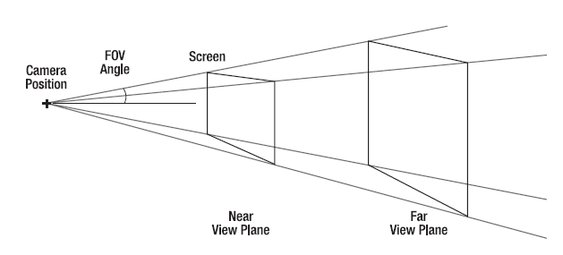
Frustum
Camera有一个Frustum对象。表示摄像机的视见体。

Slide 6
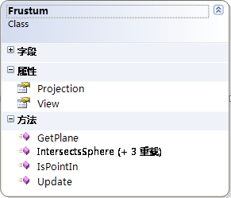
Frustum
Frustum包含6个平面，即：近、远、左、右、上、下裁减平面。
Frustum提供了一些相交检测函数。
通常用来检查物体是否在摄像机的可见范围内

Slide 7
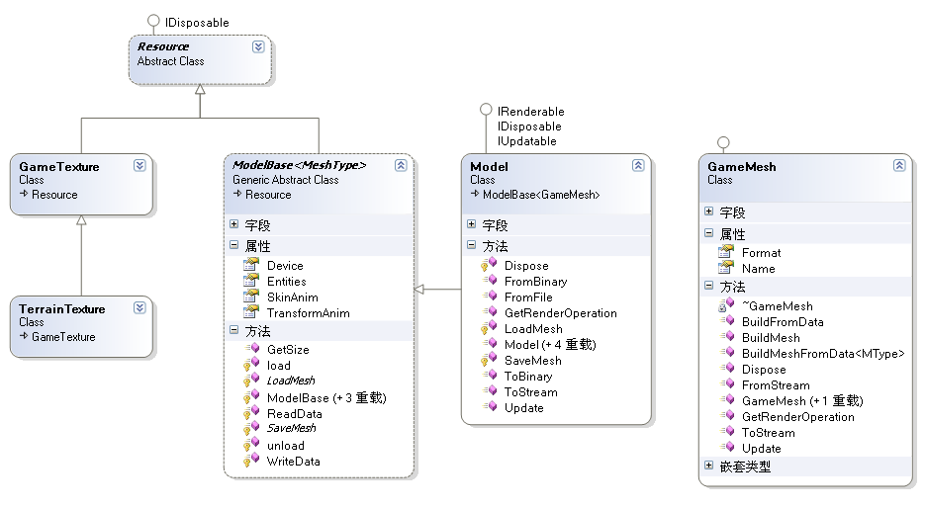
模型

Slide 8
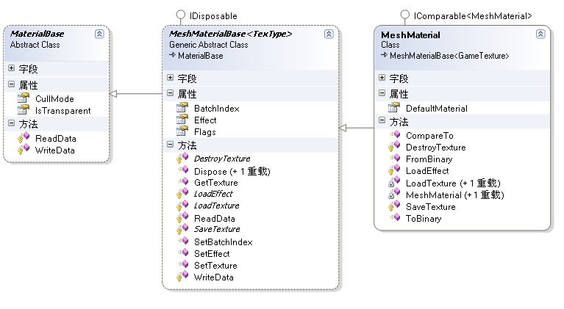
材质

Slide 9
材质
设置颜色
material.mat.Ambient = new Color4(0.4f, 0.4f, 0.4f, 1);
material.mat.Diffuse = new Color4(0.8f, 0.8f, 0.8f, 1);
material.mat.Emissive = new Color4(0.0f, 0.0f, 0.0f, 1)；
material.mat.Specular = new Color4(0.6f, 0.6f, 0.6f, 1);
material.mat.Power = 16f;

Slide 10
材质
设置纹理贴图
material.SetTexture(int, GameTexture);
int – 纹理层索引，由0开始
GameTexture – 纹理
设置效果：
material.SetEffect(ModelEffect);

Slide 11
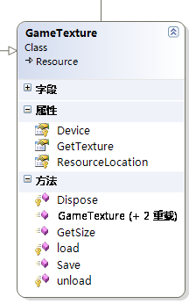
GameTexture类
需要对纹理进行资源管理时，应该使用GameTexture而不是直接使用SlimDX.Texture。
可以通过GameTexture.GetTexture访问D3D纹理。
创建纹理时应该使用TextureManager.Instance.CreateInstance;
销毁纹理时应该使用
TextureManager.Instance.DestroyInstance

Slide 12
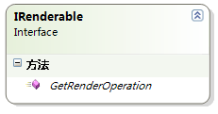
IRenderable
可渲染的物体应实现IRenderable接口
GetRenderOperation返回一个RenderOperation数组，表示渲染操作。
RenderOperation 最终会到GameScene。并由它管理并渲染。

Slide 13
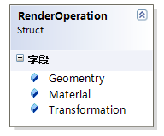
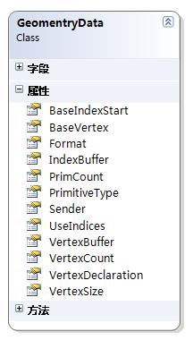
渲染操作
一个渲染操作就是调用一次DrawPrimitives或DrawIndexedPrimitives。将几何数据和材质发送给D3D。
例如一个茶壶模型，有一个贴了图的材质。
那么RenderOperation中就会有茶壶模型的VertexBuffer，IndexBuffer以及材质。
注意一个模型不一定只有一个RenderOperation。有多个部件组成的模型就会有多个RenderOperation 。

Slide 14
Scene
Clusters
Terrain
SceneManager
Atomsphere
Skybox
Cluster
Terrain Texture Set
Terrain Texture Cache
物体级别
Blocks
Objects

Slide 15
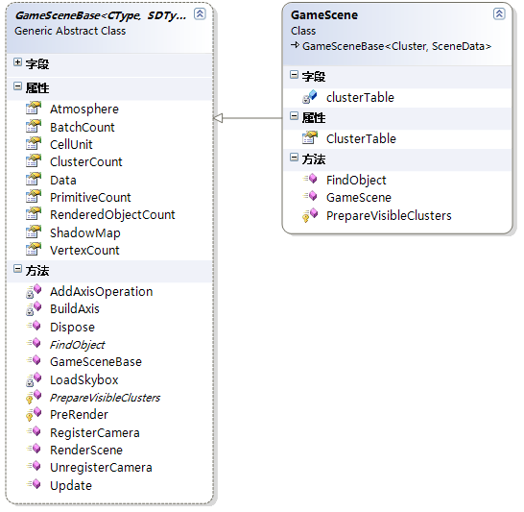
场景——GameScene
最顶层，用于管理Cluster，以及进行渲染操作（处理RenderOperation）
以查表的方式查询Cluster

Slide 16
场景—— Cluster
一个Cluster表示513x513大小的区域。
场景由若干Cluster拼接成。

Slide 17
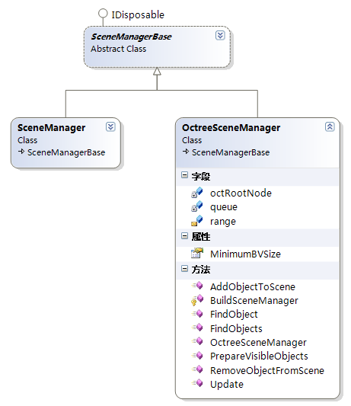
场景——SceneManager
每一个Cluster有一个SceneManager。
目前统一使用 八叉树场景管理器OctreeSceneManager。

Slide 18
场景渲染
渲染过程：
对于每个已注册的摄像机：
GameScene查询可见Cluster
对于每个Cluster，查询可见物体。
对于每个可见物体，获取RenderOperation。
统一分批渲染RenderOperation。

Slide 19
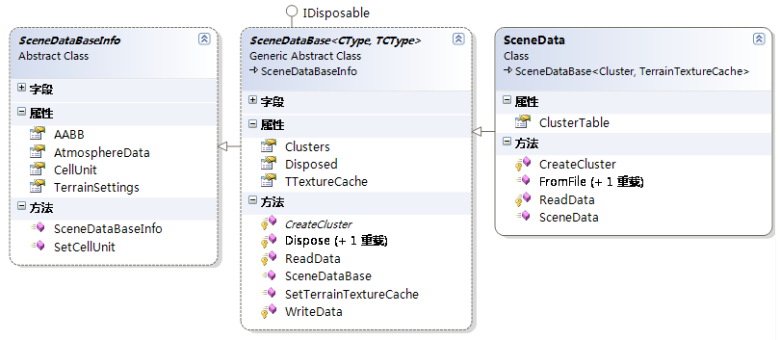
SceneData和GameScene。
SceneData表示场景的数据，提供场景数据的存取操作。
GameScene则实现了场景的管理与渲染。创建GameScene对象时需要一个SceneData。

Slide 20
创建一个场景
TerrainTextureSet texSet = new TerrainTextureSet(device, 地形纹理集合配置);
SceneData data = SceneData.FromFile(
device,
Texture Set,
场景数据文件(.vmp),
场景纹理贴图缓存文件(.cache)
);
GameScene scene = new GameScene(device, data);

Slide 21
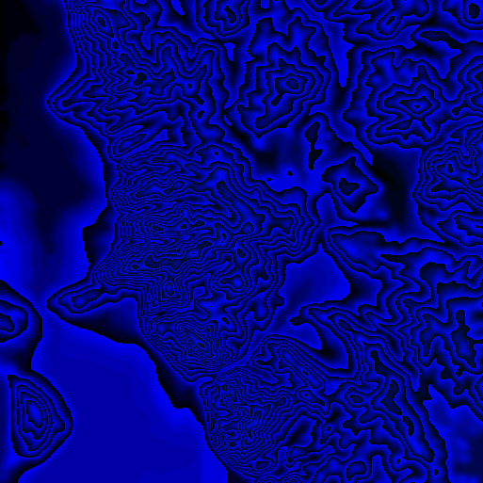
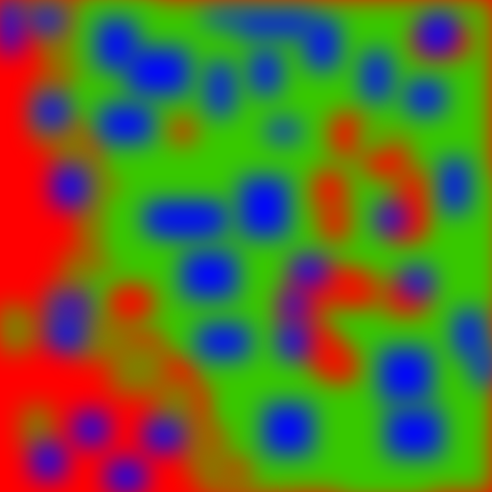
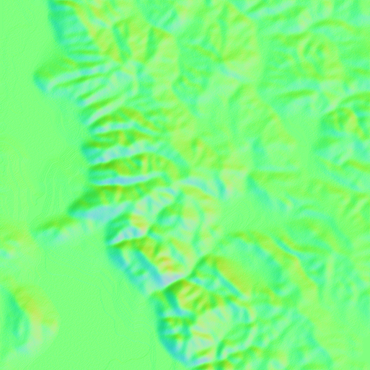
地形贴图
每个Cluster的地形都有4张贴图：
偏移贴图
细节纹理混合权重贴图
法线贴图
粗略地表贴图

Slide 22

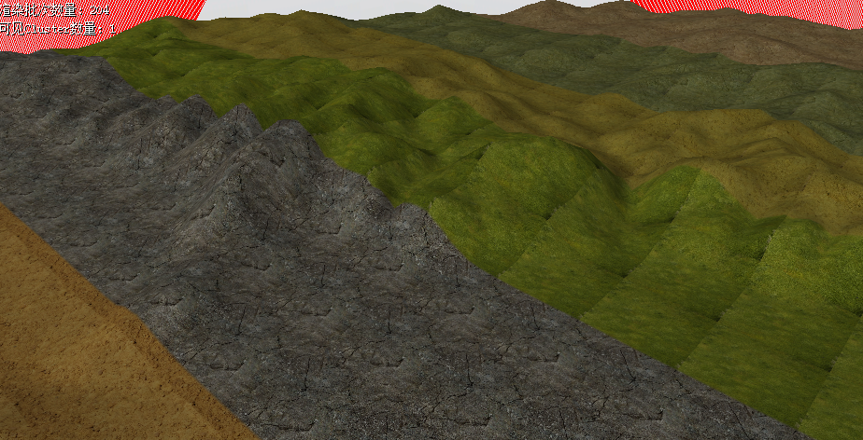
混合权重贴图

Slide 23
偏移贴图
高度(uint32)
A | R | G | B
高度(shader)=
(Alpha * 2^32 +
Red * 2^24 +
Green * 2^16 +
Blue * 2^8 ) * Scale

Slide 24
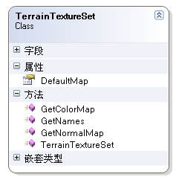
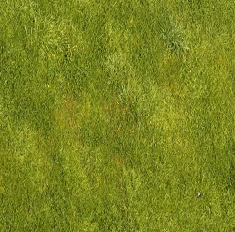
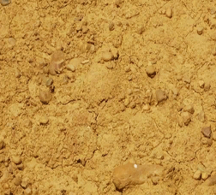
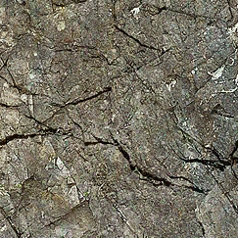
Terrain Texture Set
一个Cluster的地形可以从Terrain Texture Set中选择4个细节贴图使用。
TerrainTextureSet对象可以从一个配置文件创建。目前使用terraintextures.ini。

Slide 25
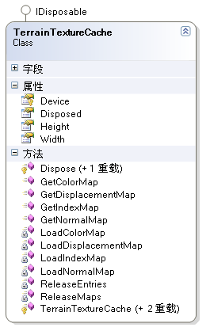
Terrain Texture Cache
地形贴图（4种）由一个TerrainTextureCache管理。方便地形贴图的动态加载于释放。

Slide 26
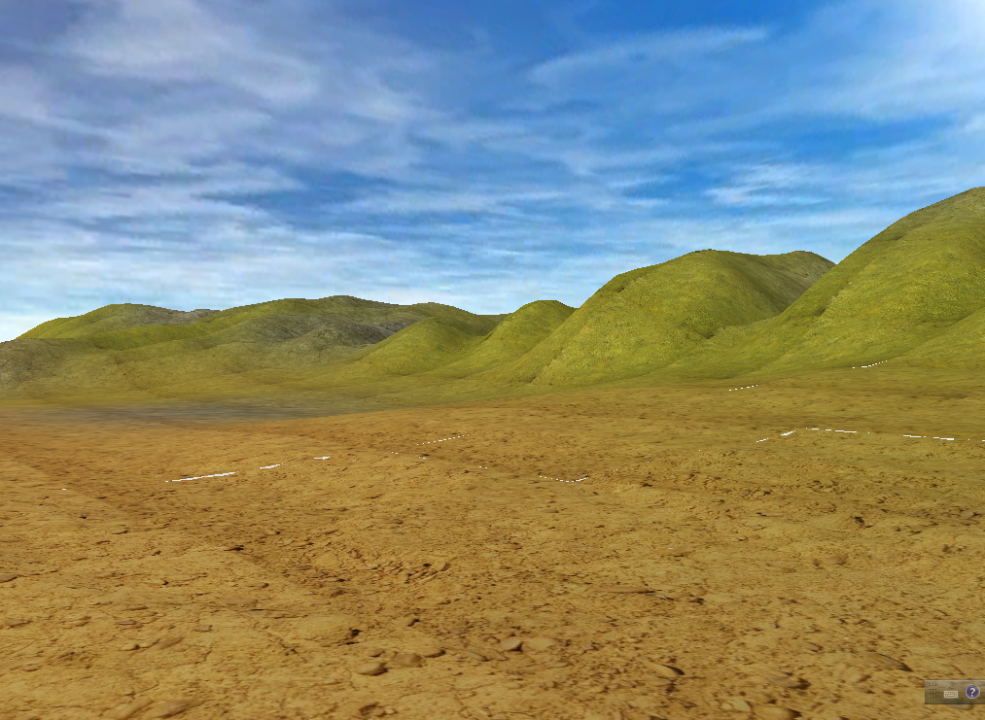

Slide 27
VMP和Cache
一个场景由Scene.vmp和Scene.cache组成。
Scene.cache存储TerrainTextureCache。
Scene.vmp存储ScedeData。

Slide 28
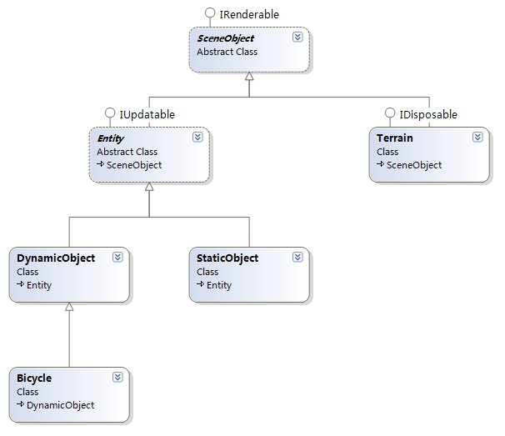
场景物体
Entity表示具有一个Model对象作为模型的场景物体。并且有位置和朝向属性。
DynamicObject表示场景中运动的物体。
StaticObject表示场景中位置不变的物体。

Slide 29
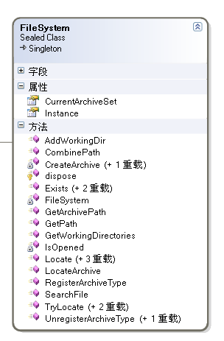
文件系统
FileSystem.Instance.Locate(string, FileLocateRule);
string path = Path.Combine(Paths.Textures, “abc.dds”);
FileLocation fl = FileSystem.Instance.Locate(, FileLocateRule);
Stream stream = fl.GetStream;
不要直接使用系统文件操作函数。应该通过FileSystem进行文件操作。

Slide 30
配置文件
Configuration
（表示配置文件）
Configuration
Section
Configuration
Section
键——值
使用前先在ConfigurationManager注册相应类型配置文件(如ini)的工厂。
创建Configuration对象是最好使用ConfigurationManager.Instance.CreateInstace。

Slide 31
[DetailedMapsList]
0 = Default
1 = Grass1
2 = Rock1
3 = Sand1
[Default]
ColorMap = none.png
NormalMap = nonenrm.dds
[Grass1]
ColorMap = grass1.dds
NormalMap = grass1nrm.dds
[Rock1]
ColorMap = rock1.dds
NormalMap = rock1nrm.dds
[Sand1]
ColorMap = sand1.dds
NormalMap = sand1nrm.dds

Slide 32
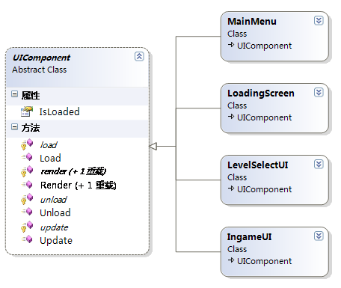
UIComponent
GUI页面应从UIComponent继承。
重写render函数
render(Sprite)中用Sprite绘制界面。
render()中使用其他方法。
不需要手动调用Load()。

